Slide 1
الأسس النسبية و الجذور
عمل الطالبتان : نايا القمحاوي، نور سابا

Slide 2
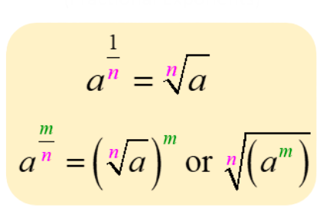
قاعدة الأسس نسبية
https://www.youtube.com/watch?v=LSTv8tZ4Rac

Slide 3
حل أسئلة عن الأسس النسبية
⁶√p
1
-
8
u
8
10
6
5
-3
2
3
( )
-8
8
6
∛3³

Slide 4
شكراً لحسن لاستماعكم!

